Slide 1
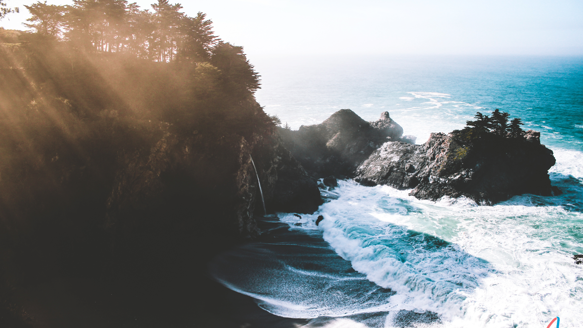
基于深度学习的
图书馆一层区域识别

Slide 2

项目设想
进度汇报
本周总结
下周规划
本周汇报

Slide 3
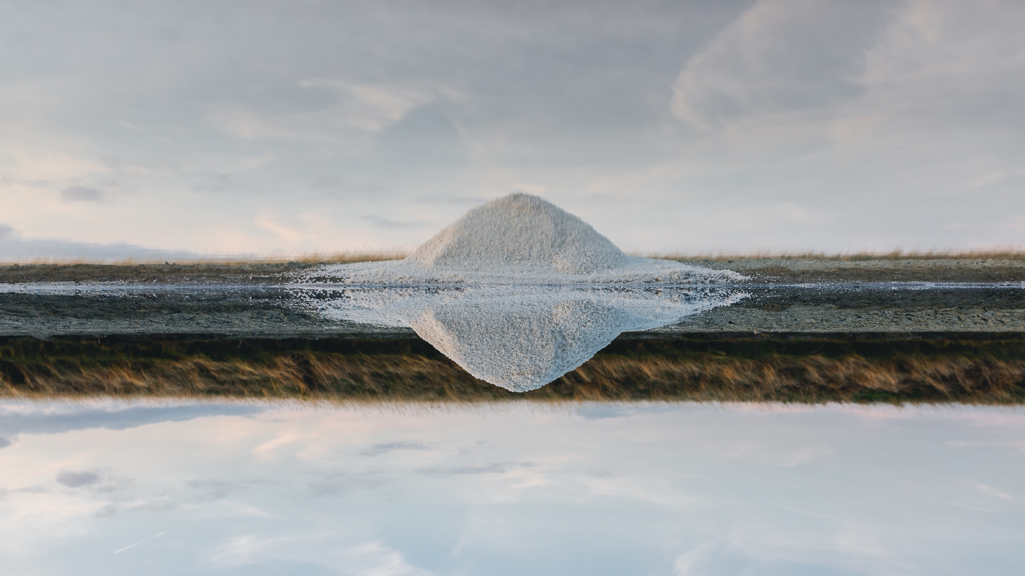
项目设想

Slide 4
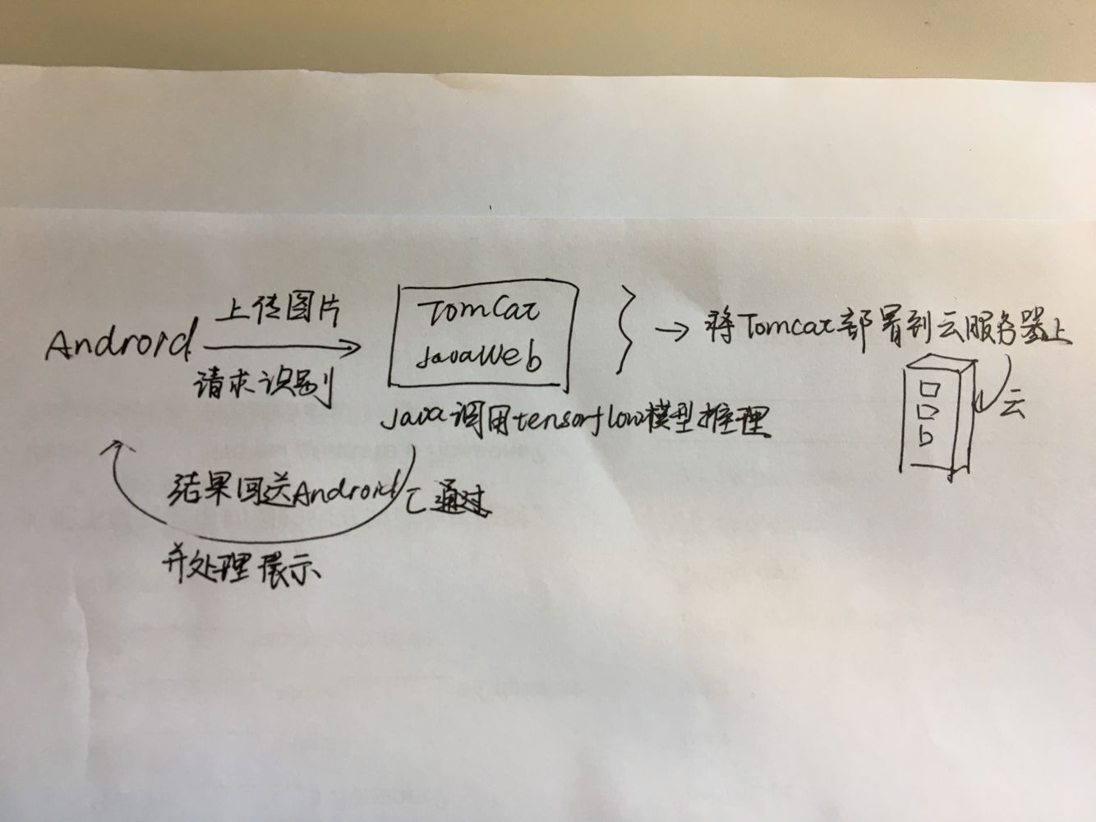

Slide 5
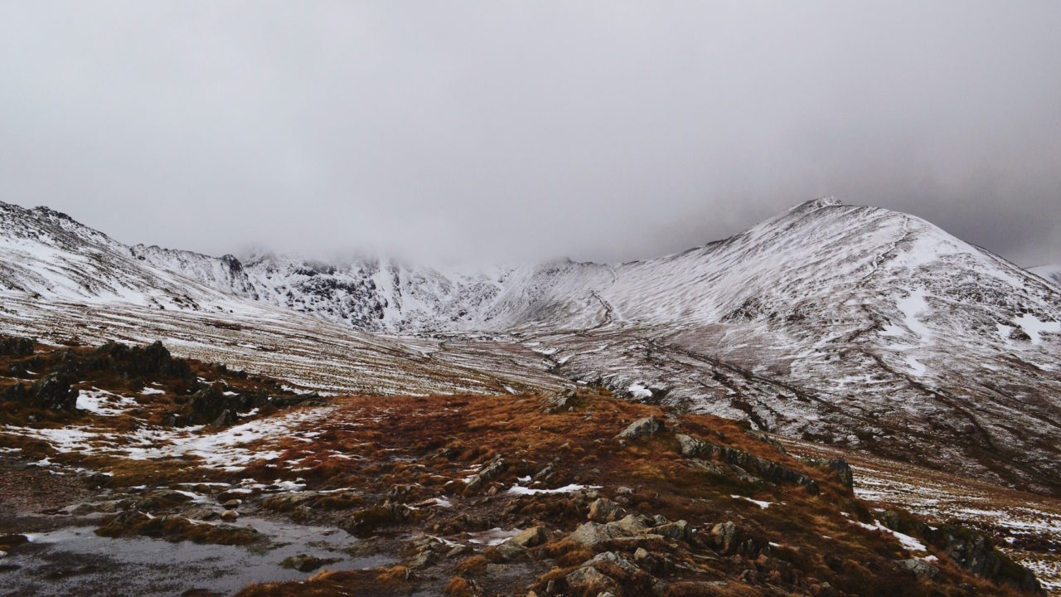
进度汇报

Slide 6
Android端
1
程序Demo布局
2
导入图片
可通过手机相册导入图片，或者拍照获得
3
上传图片
查阅资料完成了http上传图片的功能

Slide 7
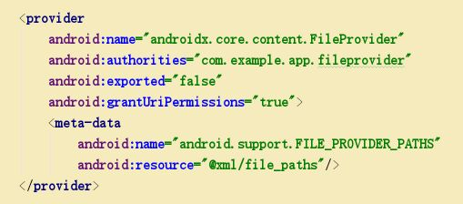

Slide 8
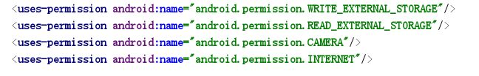

Slide 9
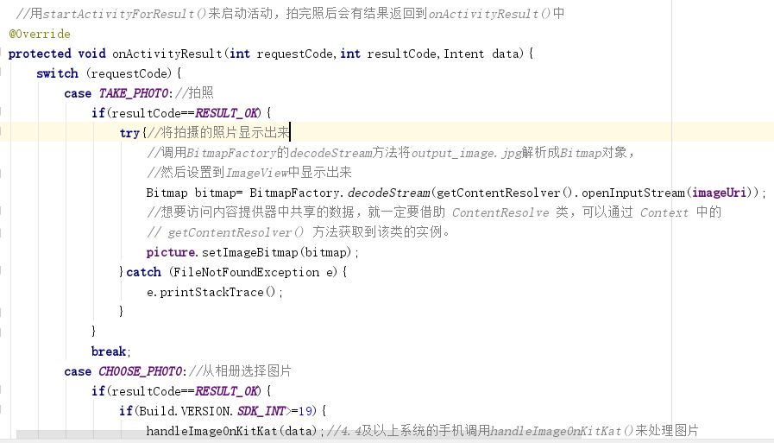

Slide 10
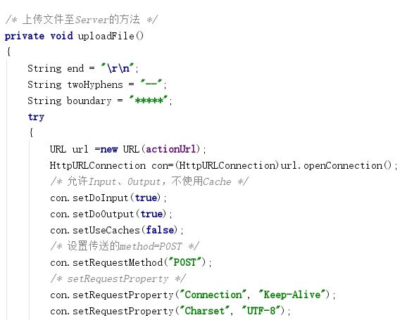

Slide 11
服务器端
查阅资料完成搭建服务器的学习过程
https://blog.csdn.net/Mr_Megamind/article/details/71404618
Java web工程中主要通过servlet中的post方法来处理
Java中调用tensorflow的模型，配置环境，官方示例修改

Slide 12
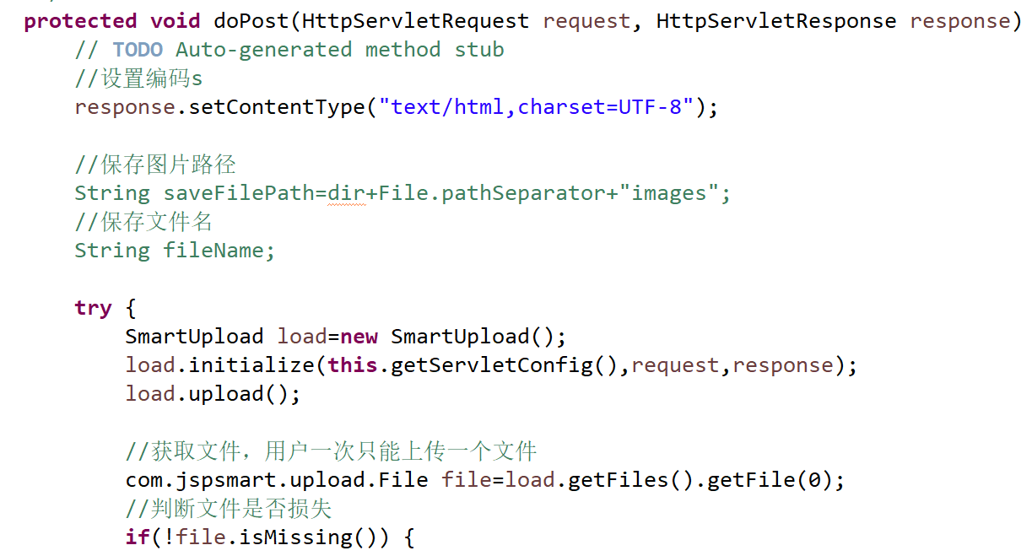
Web工程中类LabelImage是用于调用tensorflow模型进行图像模型的类，代码参考了tensorflow的官方示例，并进行修改。在post方法中，得到android端上传的图片并进行图像识别，结果通过处理回传Android

Slide 13
模型训练
数据的收集和处理
使用Intel AI DevCloud训练模型
细节的修改和完善

Slide 14
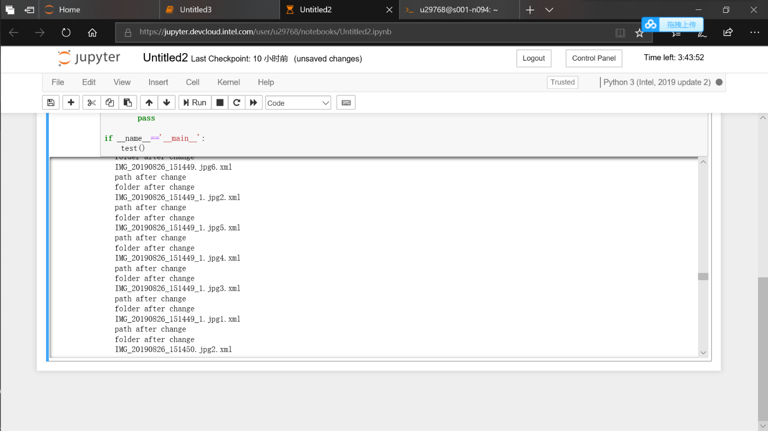
收集图书馆一层五个区域的特征物照片，并使用翻转、加噪等方法进行数据集的扩大；此后对得到的数万张照片进行打框和标签处理。

Slide 15
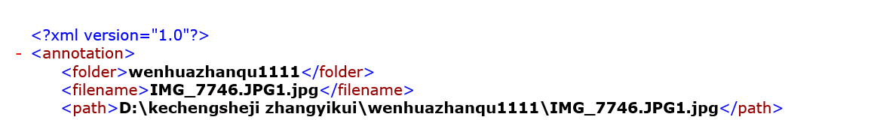
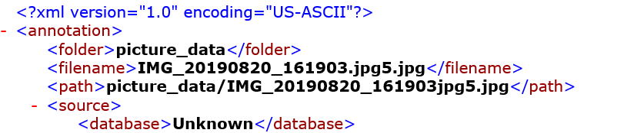
Xml文件的修改。

Slide 16
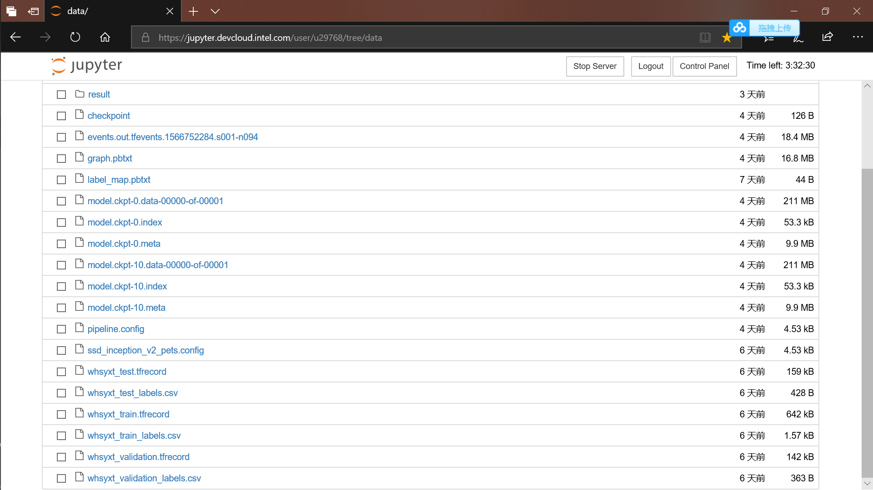
将所有数据上传Jupyter，使用Intel的云计算资源进行模型训练。

Slide 17
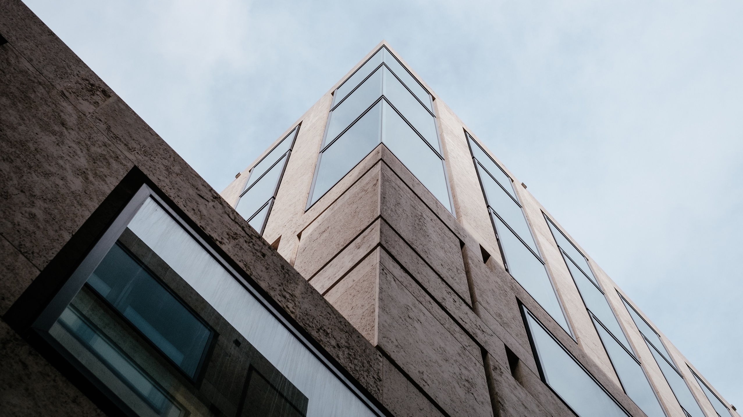
本周总结

Slide 18
本周，我们小组根据项目设想确定分工，由夏熙和姚金妮负责android端，全康连和侯湘琳负责服务器，曾洋负责训练模型。各个部分同时进行，项目进展顺利且进度符合理想情况。在这周中，我们接触了从未接触过的领域，学习了新的知识，通过动手实践增加了自己的项目经验，课设是个很好的锻炼合作和动手能力的机会

Slide 19
下周规划

Slide 20
1.完成项目全部流程
2.测试结果并分析
3.完善代码
4.完成报告

Slide 21
THANK YOU!

